Slide 1
Queue (Antrian)

Slide 2
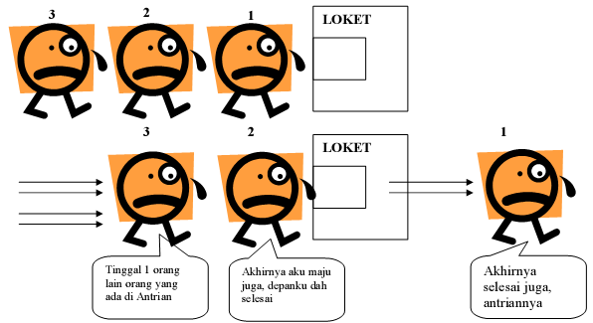
Pengertian Queue
Barisan elemen yang apabila elemen ditambah maka penambahannya berada di posisi belakang dan jika dilakukan pengambilan elemen dilakukan di elemen paling depan (front)
Bersifat FIFO
Elemen yang pertama masuk ke antrian akan keluar pertama kalinya

Slide 3
Operasi
Enqueue : proses penambahan elemen di posisi belakang
Dequeue : proses pengambilan elemen di posisi depan
Operasi pemeriksaan queue kosong (fungsi kosong)
Operasi pemeriksaan queue penuh (fungsi penuh).
Operasi inisialisasi queue (fungsi inisialisasi)

Slide 4
Representasi dengan Array
Terdapat satu buah pintu masuk di suatu ujung dan satu buah pintu keluar di ujung satunya
Sehingga membutuhkan 2 variabel: Depan dan Belakang
Depan=1 |  |  | Belakang=4
5 | 6 | 7 | 9

Slide 5
Pendeklarasian sebuah queue
Implementasi dalam bahasa C adalah :
#define maks 5
typedef struct TQueue{
int depan,belakang;
int maks_queue;
int antrian[maks];
}; TQueue Antrian

Slide 6
Inisialisasi Queue
Proses pemberian nilai 0 untuk field depan dan belakang dari queue dan juga pemberian nilai maks ke maks_queue yang menunjukan banyaknya maksimal data dalam queue
Implementasi dalam bahasa C
void inisialisasi(TQueue *Q)
{
Q.maks_queue←maks; //
Q.depan←-1;
Q.belakang←1;
}

Slide 7
Fungsi Kosong
Untuk memeriksa apakan keadaan queue tidak memiliki elemen.
Fungsi kosong didapatkan dengan memeriksa field belakang dari queue. Jika field belakang bernilai 0 maka berarti queue kosong dan jika tidak 0 ma
Implementasi dalam bahasa C
int kosong(TQueue Q)
{
if (Q.belakang==-1)
return 1;
else
return 0;
end if
}

Slide 8
Fungsi Penuh
Untuk memeriksa apakah suatu queue telah penuh. Fungsi ini diperlukan ketika proses enqueue.
Fungsi ini akan bernilai benar (true) jika field belakang sama dengan nilai maks_queue jika tidak sama de
Implementasi dalam Bahasa C
int penuh(TQueue Q)
{
if(Q.belakang==Q.maks_queue-1)
return 1;
else
return 0;
end if
}

Slide 9
Enqueue
Proses untuk penambahan di posisi belakang.
Penambahan ini dilakukan jika kondisi queue tidak penuh. Jika keadaan masih kosong, maka field depan dan belakang bernilai 1 tetapi jika sudah mempunyai elemen maka yang nilai belakang harus bertambah 1. Kemudian data baru disimpan di array pada posisi belakang.

Slide 10
void enqueue(TQueue *Q, int data)
{
if(!penuh(*Q))
if(empty(*Q)
Q.depan←0;
Q.belakang←0;
else
Q.belakang++;
end if
Q.antrian[Q.belakang]←data;
else
output("Queue Telah Penuh\n");
end if
}

Slide 11
Dequeue
Proses pengambilan elemen queue.
Setelah elemen pertama diambil, maka akan diperlukan proses pergeseran elemen data setelah elemen data yang diambil (dari posisi ke-2 sampai posisi paling belakang), dan kemudian posisi belakang akan dikurangi 1 karena ada data yang diambil.

Slide 12
int dequeue(TQueue *Q)
{
int data,i;
if(!kosong(*Q))
data←Q.antrian[Q.depan];
for(i=0;i<=Q.belakang-1;i++)
Q.antrian[i]←Q.antrian[i+1]
end for
Q.belakang--;
return data;
else
output("Queue Kosong.\n");
return 0;
end if
}

